Slide 1
Matchblatt-Theorie

Slide 2
Agenda
Begrüssung
Referenten
Administratives
Kursziele
Aufgaben des Schreibers
Fragen
Fehler und deren Folgen

Slide 3
Referenten
Manuela Gehrig (Schreiberverantwortliche VBC Dietwil)
Wir sagen uns du ☺

Slide 4
Administratives
Es hat was zum Schnausen und zum Trinken – Bitte bedient euch!
Kaffeemaschine darf benützt werden
Wenn ihr Fragen habt, bitte direkt reinfragen, nicht bis zum Ende warten.
Ich bin froh, wenn ihr nach dem Kurs mithelft, die Stühle und Tische wieder zu versorgen!
Prüfung: Keine Unterlagen erlaubt!

Slide 5
Kursziel ist…
dass das offizielle nationale Matchblatt korrekt ausgefüllt werden kann.
dass die am meisten vorkommenden Schwierigkeiten an Prüfungen bekannt sind und daher eine qualitativ gute Arbeit abgegeben werden kann.

Slide 6
Der Schreiber / Die Schreiberin
Erscheint mind. 30 Minuten vor Spielbeginn (bei Nichtanwesenheit des Schreibers verliert die Heimmannschaft Forfait 3:0)
Ausrüstung: ➔ Kugelschreiber
➔ ID
Sauber, lesbar und ohne Zusatzzeichnungen ausfüllen

Slide 7
Aufgaben (1)
Gehört zum Schiedsgericht und hat sich somit neutral zu verhalten. Kein «fanen» für das Heimteam
Meldet falschen Spieler am Service, nachdem dieser den Service ausgeführt hat.
Meldet dem Schiedsrichter 2. Time-out, 5. und 6. Spielerwechsel.

Slide 8
Aufgaben (2)
Kontrolliert Spielerwechsel (Eintragung auf Matchblatt / Rückwechsel) und meldet Fehler unverzüglich dem Schiedsrichter.
➔ Überprüfung, ob EinwechselspielerIn in der Mannschaftsliste aufgeführt
Kontrolliert laufend die Anzeigetafel auf den korrekten Spielstand und lässt notfalls korrigieren.

Slide 9
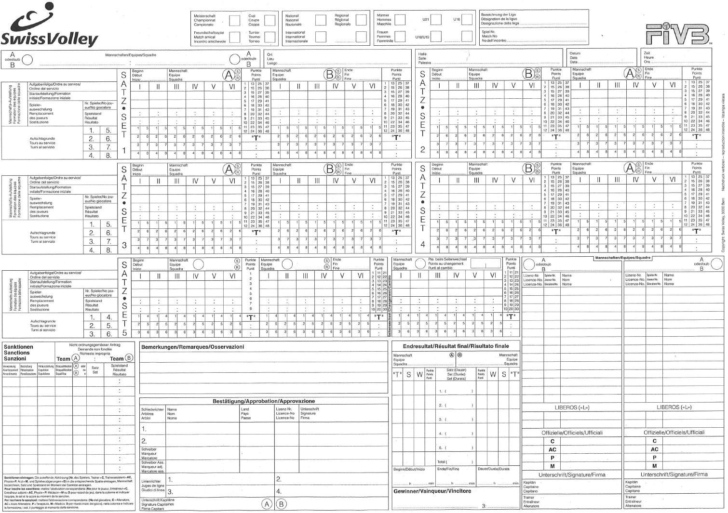
Matchblatt

Slide 10
Matchblatt-Kopf (1)
D2
80345
Angaben:
Meisterschafts-spiel
Damen 2. Liga
Spiel Nr. 80345
Hinweis:
NLA / NLB und 1. Liga sind NATIONALE Ligen!
Hinweis:
Gruppe wird hinten angefügt, z.B. H3A

Slide 11
Matchblatt-Kopf (2)
(+)
(-)
Baldegg
Hochdorf Audacia
FC Luzern
Hinweis:
Schreibweise und Reihenfolge gemäss Aufgebot!
Angaben:
Hochdorf Audacia vs.
FC Luzern
Ort: Baldegg
Hochdorf macht Werbung / Luzern nicht

Slide 12
Matchblatt-Kopf (3)
Sporthalle Baldegg
„heute“
17:00
Angaben:
Halle: Sporthalle Baldegg
Spieldatum: «heute»
Spielbeginn: 17:00 Uhr
Hinweis:
Immer die offizielle Zeit gemäss Spielplan

Slide 13
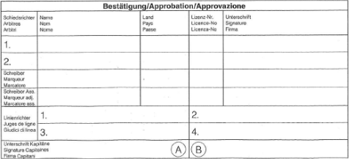
Schiedsgericht
Hinweis:
Nur bei internationalen Spielen ausfüllen
Hinweis:
Immer zuerst Name dann Vorname.
Federer Roger
08.08.81
Blunt James
22.02.74
„Du“
??.??.??
Angaben:
1. SR: Roger Federer, geb. 08.08.1981
2. SR: James Blunt, geb. 22.02.1974
Schreiber: „Du“, geb. ??.??.????

Slide 14
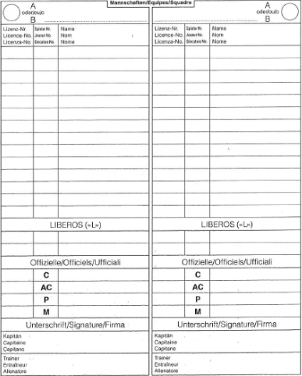
Mannschaften
Hochdorf Audacia
FC Luzern
Angaben:
Hochdorf Audacia
25.01.2003 1 Benini Daniela
05.02.1994 2 Allemann Sibylle
10.02.1975 3 Ecknauer Susanne
20.02.1987 4 Zweifel Beatrice
23.02.1999 5 Müller Daria
29.02.1988 6 Fäh Giulia
05.03.2004 7 Carrier Nicole
09.03.2000 8 Bivetti Mirjam
15.03.1989 9 Zweifel Fabienne
Coach und Kapitän: Allemann Sibylle
Physiotherapeut: Gasser Bernhard
Libero: Benini Daniela
Libero 2: Müller Daria
FC Luzern
Coach und Spielerin:
30.03.1979 1 Treidel Monika
Spieler:
31.03.1995 2 Guerra Kristina
27.04.1985 3 Streule Rita (Kapitän)
05.02.94
31.03.95
Guerra Kristina
2
Allemann Sibylle
2
25.01.03
1
Benini Daniela
27.04.85
3
Streule Rita
09.03.00
8
Bivetti Mirjam
30.03.79
1
Treidel Monika
05.03.04
7
Carrier Nicole
10.02.75
3
Ecknauer Susanne
29.02.88
6
Fäh Giulia
23.02.99
5
Müller Daria
20.02.87
4
Zweifel Beatrice
15.03.89
9
Zweifel Fabienne
25.01.03
1
Benini Daniela
23.02.99
5
Müller Daria
05.02.94
Allemann Sibylle
30.03.79
Treidel Monika
Gasser Bernhard
Hinweis:
Immer zuerst Name dann Vorname.
Hinweis:
Alphabetisch

Slide 15
Mannschaften (Kapitän)
Hochdorf Audacia
FC Luzern
Angaben:
Hochdorf Audacia
25.01.2003 1 Benini Daniela
05.02.1994 2 Allemann Sibylle
10.02.1975 3 Ecknauer Susanne
20.02.1987 4 Zweifel Beatrice
23.02.1999 5 Müller Daria
29.02.1988 6 Fäh Giulia
05.03.2004 7 Carrier Nicole
09.03.2000 8 Bivetti Mirjam
15.03.1989 9 Zweifel Fabienne
Coach und Kapitän: Allemann Sibylle
Physiotherapeut: Gasser Bernhard
Libero: Benini Daniela
Libero 2: Müller Daria
FC Luzern
Coach und Spielerin:
30.03.1979 1 Treidel Monika
Spieler:
31.03.1995 2 Guerra Kristina
27.04.1985 3 Streule Rita (Kapitän)
05.02.94
2
Allemann Sibylle
31.03.95
2
Guerra Kristina
25.01.03
1
Benini Daniela
27.04.85
3
Streule Rita
09.03.00
8
Bivetti Mirjam
30.03.79
1
Treidel Monika
05.03.04
7
Carrier Nicole
10.02.75
3
Ecknauer Susanne
29.02.88
6
Fäh Giulia
23.02.99
5
Müller Daria
20.02.87
4
Zweifel Beatrice
15.03.89
9
Zweifel Fabienne
25.01.03
1
Benini Daniela
23.02.99
5
Müller Daria
05.02.94
Allemann Sibylle
30.03.79
Treidel Monika
Gasser Bernhard

Slide 16
Mannschaften (Offizielle)
Hochdorf Audacia
FC Luzern
Angaben:
Hochdorf Audacia
25.01.2003 1 Benini Daniela
05.02.1994 2 Allemann Sibylle
10.02.1975 3 Ecknauer Susanne
20.02.1987 4 Zweifel Beatrice
23.02.1999 5 Müller Daria
29.02.1988 6 Fäh Giulia
05.03.2004 7 Carrier Nicole
09.03.2000 8 Bivetti Mirjam
15.03.1989 9 Zweifel Fabienne
Coach und Kapitän: Allemann Sibylle
Physiotherapeut: Gasser Bernhard
Libero: Benini Daniela
Libero 2: Müller Daria
FC Luzern
Coach und Spielerin:
30.03.1979 1 Treidel Monika
Spieler:
31.03.1995 2 Guerra Kristina
27.04.1985 3 Streule Rita (Kapitän)
05.02.94
2
Allemann Sibylle
31.03.95
2
Guerra Kristina
25.01.03
1
Benini Daniela
27.04.85
3
Streule Rita
09.03.00
8
Bivetti Mirjam
30.03.79
1
Treidel Monika
05.03.04
7
Carrier Nicole
10.02.75
3
Ecknauer Susanne
29.02.88
6
Hinweis:
Coach und Assistenzcoaches ebenfalls nur mit ID!
Fäh Giulia
23.02.99
5
Müller Daria
20.02.87
4
Zweifel Beatrice
15.03.89
9
Zweifel Fabienne
Hinweis:
2. Assistenzcoach unter Bemerkungen aufführen (falls hier nicht vorgesehen)
25.01.03
1
Benini Daniela
23.02.99
5
Müller Daria
05.02.94
Allemann Sibylle
30.03.79
Treidel Monika
Gasser B.

Slide 17
Mannschaften (Libero)
Hochdorf Audacia
FC Luzern
Angaben:
Hochdorf Audacia
25.01.2003 1 Benini Daniela
05.02.1994 2 Allemann Sibylle
10.02.1975 3 Ecknauer Susanne
20.02.1987 4 Zweifel Beatrice
23.02.1999 5 Müller Daria
29.02.1988 6 Fäh Giulia
05.03.2004 7 Carrier Nicole
09.03.2000 8 Bivetti Mirjam
15.03.0989 9 Zweifel Fabienne
Coach und Kapitän: Allemann Sibylle
Physiotherapeut: Gasser Bernhard
Libero: Benini Daniela
Libero 2: Müller Daria
FC Luzern
Coach und Spielerin:
30.03.1979 1 Treidel Monika
Spieler:
30.03.1995 2 Guerra Kristina
27.04.1985 3 Streule Rita (Kapitän)
05.02.94
2
Allemann Sibylle
31.03.95
2
Guerra Kristina
25.01.03
1
Benini Daniela
27.04.85
3
Streule Rita
09.03.00
8
Bivetti Mirjam
30.03.79
1
Treidel Monika
05.03.04
7
Carrier Nicole
Hinweis:
Falls altes MB mit nur einer Zeile für Libero ➔ Zweiter Libero mit L2 hinter dem Namen kennzeichnen
10.02.75
3
Ecknauer Susanne
29.02.88
6
Fäh Giulia
23.02.99
5
Müller Daria
20.02.87
4
Zweifel Beatrice
15.03.89
9
Zweifel Fabienne
25.01.03
1
Benini Daniela
23.02.99
5
Müller Daria
05.02.94
Allemann Sibylle
30.03.79
Treidel Monika
Gasser Bernhard

Slide 18
Bemerkungen
1) Spielbeginn 30 Minuten später wegen vorangegangenem Spiel.
Angaben:
Da das vorhergehende Spiel in der Halle länger dauerte, verzögert sich der Spielbeginn unseres Spiels um 30 Minuten.
Hinweis:
Bemerkungen sind regional immer zu nummerieren.
Weitere mögliche Bemerkungen: 2. Assistenzcoach, Protest (m. Unterschrift Kapitän), ausnahmsweise Auswechslung usw.

Slide 19
Auslosung (H-16)
Angaben:
Schiedsrichter führt die Auslosung durch.
Hinweis:
S. Allemann ist sowohl Kapitän als auch Trainerin, sie kann einmal über beide Felder oder aber zweimal einzeln unterschreiben.
Rita Streule
S. Allemann

Slide 20
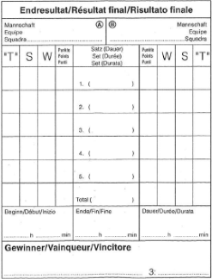
Aktionen nach Auslosung (1)
Angaben:
Audacia Hochdorf hat Service und spielt links vom Schreiber.
A
Hochdorf Audacia
(-)
B
Baldegg
(+)
FC Luzern
H‘dorf
Luzern
Hinweis:
Sinnvolle (!) Abkürzung erlaubt.

Slide 21
Aktionen nach Auslosung (2)
A
Hochdorf Audacia
FC Luzern
B
Angaben:
Audacia Hochdorf hat Service und spielt links vom Schreiber.
05.02.94
2
Allemann Sibylle
31.03.95
2
Guerra Kristina
25.01.03
1
Benini Daniela
27.04.85
3
Streule Rita
09.03.00
8
Bivetti Mirjam
30.03.79
1
Treidel Monika
05.03.04
7
Carrier Nicole
10.02.75
3
Ecknauer Susanne
29.02.88
6
Fäh Giulia
23.02.99
5
Müller Daria
20.02.87
4
Zweifel Beatrice
15.03.89
9
Zweifel Fabienne
25.01.03
1
Benini Daniela
23.02.99
5
Müller Daria
05.02.94
Allemann Sibylle
30.03.79
Treidel Monika
Gasser Bernhard
S. Allemann
Rita Streule

Slide 22
1. Satz vorbereiten
Angaben:
Audacia Hochdorf hat Service und spielt links vom Schreiber.
17:30
H‘dorf
Luzern
Hinweis:
Sinnvolle (!) Abkürzung erlaubt.

Slide 23
2. Satz vorbereiten
Luzern
H‘dorf

Slide 24
3. Satz vorbereiten
H‘dorf
Luzern

Slide 25
Unterschriften Trainer
A
Hochdorf Audacia
FC Luzern
B
05.02.94
2
Allemann Sibylle
31.03.95
2
Guerra Kristina
25.01.03
1
Benini Daniela
27.04.85
3
Streule Rita
09.03.00
8
Bivetti Mirjam
30.03.79
1
Treidel Monika
05.03.04
7
Carrier Nicole
10.02.75
3
Ecknauer Susanne
29.02.88
6
Fäh Giulia
23.02.99
5
Müller Daria
20.02.87
4
Zweifel Beatrice
15.03.89
9
Zweifel Fabienne
25.01.03
1
Benini Daniela
23.02.99
5
Müller Daria
05.02.94
Allemann Sibylle
30.03.79
Treidel Monika
Gasser Bernhard
S. Allemann
Rita Streule
M. Treidel

Slide 26
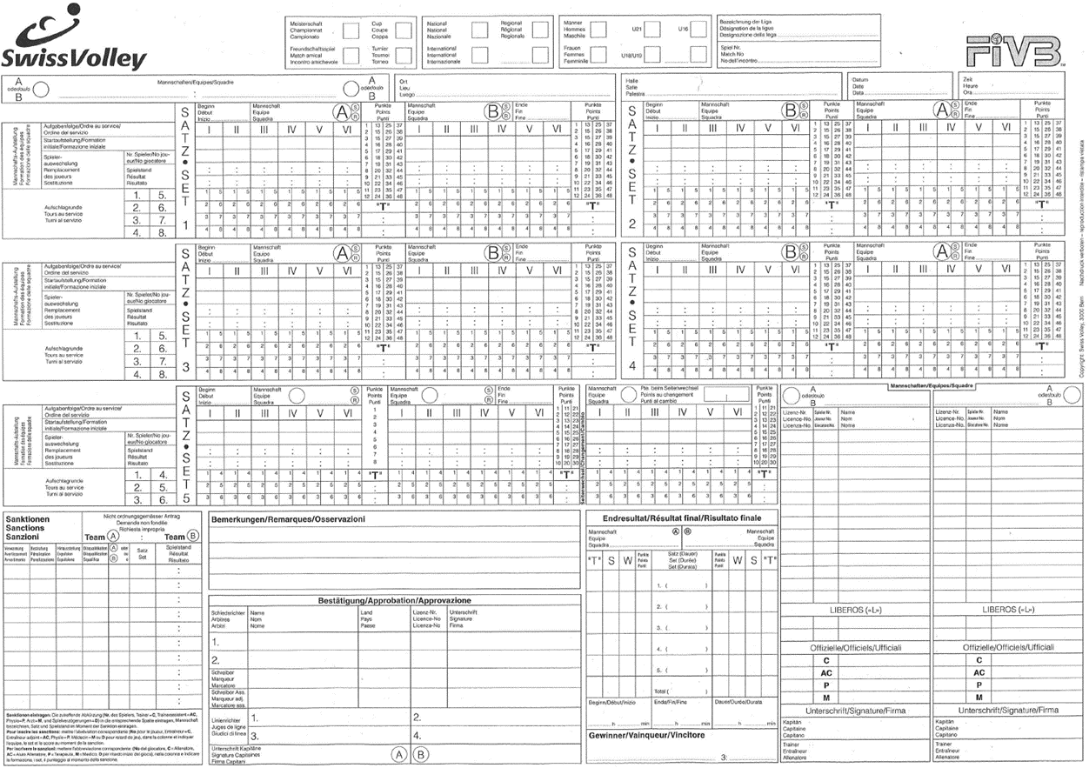
Mannschaften (Leere Felder streichen)
A
Hochdorf Audacia
FC Luzern
B
05.02.94
2
Allemann Sibylle
31.03.95
2
Guerra Kristina
Hinweis:
Frühestens, wenn Kapitän und Trainer unterzeichnet haben, spätestens drei Minuten vor Spielbeginn!
25.01.03
1
Benini Daniela
27.04.85
3
Streule Rita
09.03.00
8
Bivetti Mirjam
30.03.79
1
Treidel Monika
05.03.04
7
Carrier Nicole
10.02.75
3
Ecknauer Susanne
29.02.88
6
Fäh Giulia
23.02.99
5
Müller Daria
20.02.87
4
Zweifel Beatrice
15.03.89
9
Zweifel Fabienne
25.01.03
1
Benini Daniela
23.02.99
5
Müller Daria
05.02.94
Allemann Sibylle
30.03.79
Treidel Monika
Gasser Bernhard
S. Allemann
Rita Streule
M. Treidel

Slide 27
Mannschaften (H-3 nicht anwesend)
A
Hochdorf Audacia
FC Luzern
B
Angaben:
Kristina Guerra vom FC Luzern ist drei Minuten vor Spielbeginn noch nicht spielbereit in der Halle eingetroffen.
05.02.94
2
Allemann Sibylle
31.03.95
2
Guerra Kristina
25.01.03
1
Benini Daniela
27.04.85
3
Streule Rita
09.03.00
8
Bivetti Mirjam
30.03.79
1
Treidel Monika
05.03.04
7
Carrier Nicole
10.02.75
3
Ecknauer Susanne
29.02.88
6
Fäh Giulia
23.02.99
5
Müller Daria
20.02.87
4
Zweifel Beatrice
15.03.89
9
Zweifel Fabienne
25.01.03
1
Benini Daniela
23.02.99
5
Müller Daria
05.02.94
Allemann Sibylle
30.03.79
Treidel Monika
Gasser Bernhard
S. Allemann
Rita Streule
M. Treidel

Slide 28
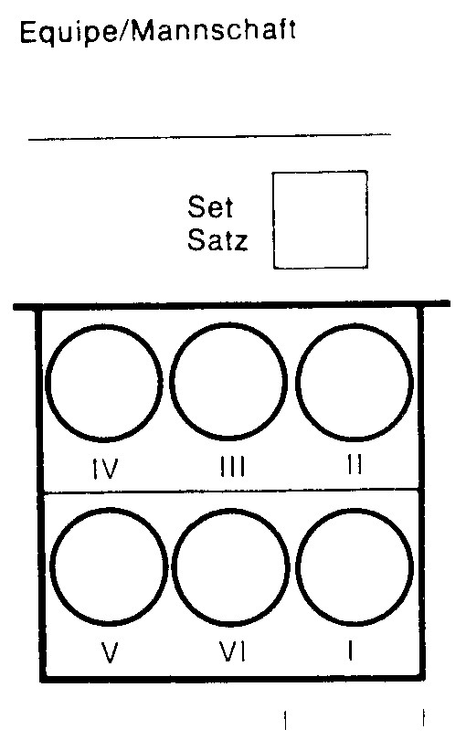
Mannschaftsaufstellungen
L:1
Hochdorf
Luzern
1
1
6 9 3
11 16 12
2 7 4
13 14 15
17:30
H‘dorf
Luzern
4
3
9
6
2
7
15
12
16
11
13
14
Hinweis:
Gleichzeitig Kontrolle, ob auf Mannschaftliste aufgeführt!

Slide 29
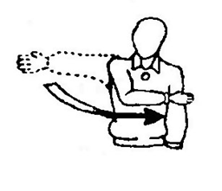
Das Spiel beginnt (H-00)

Slide 30
1. Satz (Grundprinzip und TM)
Spieler 4 macht 4 Pkte.
Luzern nimmt TM
H‘dorf verliert Service
(und dies führt zu folgenden 3 Aktionen)
Hinweis:
Kontrolle des neu servierenden Spielers
17:30
H‘dorf
Luzern
4
3
9
6
2
7
15
12
16
11
13
14
1.
2.
3.
4
0
4
Hinweis:
Punktzahl beim Seitenwechsel
Hinweis:
Eigene Punktzahl zuerst

Slide 31
1. Satz (Spielerwechsel)
Nr. 12 ► 2 Pkte. verliert Service
Nr. 3 ► 0 Pkte. verliert Service
Nr. 16 ► 4 Pkte.
Spielerwechsel Nr. 8 ► Nr. 2
Nr. 16 ► 3 Pkte. verliert Service
17:30
H‘dorf
Luzern
4
3
9
6
2
7
15
12
16
11
13
14
8
5
8
4
5
3
11
0
4
Hinweis:
Kontrollieren, ob erlaubter Spielerwechsel (auch in Mannschaftsliste). Falls nein, SR informieren.
Hinweis:
Eigene Punktzahl zuerst

Slide 32
1. Satz (Rückwechsel)
Nr. 9 ► 1 Pkt. verliert Service
Nr. 11 ► 1 Pkt. verliert Service
Nr. 6 ► 1 Pkt. verliert Service
Nr. 13 ► 0 Pkte. verliert Service
Spielerwechsel Nr. 2 ► Nr. 8
17:30
H‘dorf
Luzern
4
3
9
6
2
7
15
12
16
11
13
14
8
5
8
10
14
4
5
7
9
3
11
13
14
0
4
Hinweis:
Nicht mehr spielberechtigter Ersatzspieler wird eingekreist (dient der einfacheren Kontrolle von zukünftigen Spielerwechseln in diesem Satz).

Slide 33
1. Satz (1. nicht ordnungsgemässer Antrag)
Nr. 2 ► 2 Pkte.
Spielkapitän verlangt Time-out
► 1. nicht ordnungsgemässer Antrag
Hinweis:
a) Wenn Time-Out gepfiffen wird, dann wird Time-out gewährt (Eintrag als zweites Time-out).
b) Wenn rechtzeitig bemerkt und Time-out nicht gepfiffen wird, wird Antrag auf Time-out durch Kapitän zurückgewiesen.
In beiden Fällen handelt es sich jedoch um einen nicht ordnungs-gemässen Antrag => Eintragung in Sanktionen [a) nach Time-out und b) sofort], jedoch keine weiteren Konsequenzen.
17:30
H‘dorf
Luzern
4
3
9
6
2
7
15
12
16
11
13
14
8
5
8
10
14
4
5
7
9
3
11
13
14
0
4
14
12

Slide 34
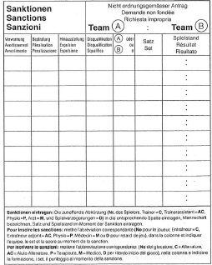
1. Satz (1. nicht ordnungsgemässer Antrag / neues MB)

Slide 35
1. Satz (1. nicht ordnungsgemässer Antrag & 2. Time-out)
Nr. 2 ► 1 Pkt. verliert Service
Nr. 14 ► 0 Pkte. verliert Service
Nr. 7 ► 3 Pkte.
Nr. 7 ► 1 Pkt. verliert Service
17:30
H‘dorf
Luzern
4
3
9
6
2
7
15
12
16
11
13
14
8
5
8
10
14
4
5
7
9
13
18
3
11
13
14
15
0
4
14
12

Slide 36
1. Satz (Mannschaftsstrafen)
Nr. 15 ► 2 Pkte.
1. Verzögerung durch Nr. 7
17:30
H‘dorf
Luzern
4
3
9
6
2
7
15
12
16
11
13
14
8
5
8
10
14
4
5
7
9
13
18
3
11
13
14
15
0
4
14
12

Slide 37
1. Satz (Mannschaftsstrafen)
Hinweis:
Verzögerung = Mannschaftsstrafe = D (immer)
D
A
1
18
18

Slide 38
1. Satz (Mannschaftsstrafen)
Nr. 15 ► 1 Pkt.
2. Verzögerung durch Coach
17:30
H‘dorf
Luzern
4
3
9
6
2
7
15
12
16
11
13
14
8
5
8
10
14
4
5
7
9
13
18
3
11
13
14
15
0
4
14
12

Slide 39
1. Satz (Mannschaftsstrafen)
Hinweis:
2. Verzögerung =
Rote Karte =
Punkt für Gegner (ev. Wechsel Aufschlagsrecht)
D
A
1
18
18
D
A
1
18
19
Hinweis:
Spielstand beim Aussprechen der roten Karte, eigene Punktzahl zuerst

Slide 40
1. Satz (Mannschaftsstrafen)
Punkte durch rote Karte müssen immer abgestrichen und eingekreist werden!
17:30
H‘dorf
Luzern
4
3
9
6
2
7
15
12
16
11
13
14
8
5
8
10
14
4
5
7
9
13
18
3
11
13
14
15
0
4
14
12

Slide 41
1. Satz (Satzende)
Nr. 15 ► 4 Pkte. verliert Service
Nr. 4 ► 3 Pkte. verliert Service
Satzdauer 15 Minuten
Hinweis:
Restpunkte abstreichen (Time-outs werden nicht mehr abge-strichen!
17:30
H‘dorf
Luzern
17:45
4
3
9
6
2
7
15
12
16
11
13
14
8
5
8
10
14
4
5
7
9
13
18
3
11
13
14
15
22
24
25
0
4
14
12
Hinweis:
Endpunktestand eintragen und einkreisen!

Slide 42
Endresultat (1. Satz)
17:45
13
14
15
24
25
14
12
H‘dorf
Luzern
0
2
0
22
15
25
1
0
2

Slide 43
Endresultat (2. – 4. Satz)
Angaben:
2. Satz (20‘)
A: 1 T, 1 S, 25 Pkte.
B: 2 T, 2 S, 19 Pkte.
Gelb für Nr. 7 (A) beim Stand von 19:18 für B
3. Satz (23‘)
A: 0 T, 1 S, 26 Pkte.
B: 1 T, 2 S, 24 Pkte.
4. Satz (17‘)
A: 2 T, 3 S, 15 Pkte.
B: 2 T, 0 S, 25 Pkte.
H‘dorf
Luzern
0
2
0
22
15
25
1
0
2
1
1
1
25
20
19
0
2
2
0
1
1
26
23
24
0
2
1
2
3
0
15
17
25
1
0
2

Slide 44
Endresultat (2. – 4. Satz / Sanktionen)
Angaben:
2. Satz (20‘)
A: 1 T, 1 S, 25 Pkte.
B: 2 T, 2 S, 19 Pkte.
Gelb für Nr. 7 (A) beim Stand von 19:18 für B
3. Satz (23‘)
A: 0 T, 1 S, 26 Pkte.
B: 1 T, 2 S, 24 Pkte.
4. Satz (17‘)
A: 2 T, 3 S, 15 Pkte.
B: 2 T, 0 S, 25 Pkte.
D
A
1
18
18
D
A
1
18
19
7
A
2
18
19

Slide 45
Vorbereiten 5. Satz
18:57
B
Luzern
A
H‘dorf
B
15
12
16
11
13
14
4
3
9
6
2
7
15
12
16
11
13
14
Hinweis:
Seitenwechsel vorbereiten, d.h. was nötig bereits doppelt aufführen.
L:1
Luzern
Hochdorf
5
5
11 16 12
6 9 3
Angaben:
Audacia Hochdorf hat Service und FC Luzern spielt links vom Schreiber.
13 14 15
2 7 4

Slide 46
5. Satz (Time-out, Spieler- und Seitenwechsel)
A
B
3
Nr. 4 ► 3 Pkte.
Luzern nimmt Time-out
Nr. 4 ► 1 Pkt. verliert Service
Nr. 12 ► 2 Pkte. verliert Service
Spielerwechsel Nr. 3 ► Nr. 12
Nr. 3 ► 3 Pkte.
18:57
B
Luzern
H‘dorf
15
12
16
11
13
14
4
3
9
6
2
7
15
12
16
11
13
14
3
3
3
5
3
5
3
0
3
4
0
3
Hinweis:
Zweite Stelle nur notwendig, wenn Seitenwechsel irrtümlich vergessen wurde und Spielstand ev. zweistellig (10 und mehr)
Hinweis:
Punktzahl, Spielerwechsel und Time-out für Mannschaft links doppelt führen.

Slide 47
5. Satz (Gelb/Rote Karte)
A
B
3
Nr. 3 ► 1 Pkt.
Nr. 3 beleidigt den SR
► Gelb/Rot zusammen
18:57
B
Luzern
H‘dorf
15
12
16
11
13
14
4
3
9
6
2
7
15
12
16
11
13
14
3
3
3
5
3
5
3
9
3
0
3
4
0
3
Hinweis:
Gelb/Rot zusammen = Hinausstellung = Rückwechsel notwendig.
Hinausgestellten oder disqualifizierten Spieler immer einkreisen.

Slide 48
Sanktionen (Hinausstellung)
Hinweis:
Bei persönlichen Strafen wird die Spielernummer oder Funktion (C/AC/M/P) aufgeführt.
D
A
1
18
18
D
A
1
18
19
7
A
2
18
19
3
B
5
3
9

Slide 49
5. Satz (Rote Karte)
A
B
3
Nr. 3 ► 0 Pkte. verliert Service
Nr. 16 ► 2 Pkte. verliert Service
Nr. 9 ► 2 Pkte.
Nr. 7 reklamiert zum zweiten Mal
► Rot ► Spielzugverlust
18:57
B
Luzern
H‘dorf
15
12
16
11
13
14
4
3
9
6
2
7
15
12
16
11
13
14
3
3
3
5
3
5
3
9
3
4
9
12
6
0
3
0
3

Slide 50
Sanktionen (Bestrafung)
D
A
1
18
18
D
A
1
18
19
7
A
2
18
19
3
B
5
3
9
7
A
5
12
6

Slide 51
5. Satz (Ende)
A
B
3
Nr. 11 ► 3 Pkte.
Hochdorf nimmt Time-out
Nr. 11 ► 2 Pkte. verliert Service
Nr. 6 ► 1 Pkt. verliert Service
Nr. 13 ► 2 Pkte.
Luzern nimmt Time-out
Nr. 13 ► 1 Pkt.
Dauer 14 Minuten
18:57
B
Luzern
H‘dorf
19:11
15
12
16
11
13
14
4
3
9
6
2
7
15
12
16
11
13
14
3
3
3
5
3
5
3
9
3
4
9
12
14
6
12
16
0
3
0
3
12
10
15
14

Slide 52
Endresultat (5. Satz)
18:57
B
Luzern
A
H‘dorf
19:11
B
3
15
12
16
11
13
14
4
3
9
6
2
7
15
12
16
11
13
14
3
3
3
5
3
5
3
9
3
4
9
12
14
6
12
16
0
3
0
3
12
10
15
14
H‘dorf
Luzern
0
2
0
22
15
25
1
0
2
1
1
1
25
20
19
0
2
2
0
1
1
26
23
24
0
2
1
2
3
0
15
17
25
1
0
2
1
0
0
14
14
16
1
2
2

Slide 53
Endresultat (Total 1. – 5. Satz)
H‘dorf
Luzern
0
2
0
22
15
25
1
0
2
1
1
1
25
20
19
0
2
2
0
1
1
26
23
24
0
2
1
2
3
0
15
17
25
1
0
2
1
0
0
14
14
16
1
2
2
4
7
2
102
89
109
3
6
9

Slide 54
Endresultat (Spieldauer)
H‘dorf
Luzern
0
2
0
22
15
25
1
0
2
1
1
1
25
20
19
0
2
2
Hinweis:
Kontrolle über Differenz Total Satz (Dauer) / Dauer =
Total Pausenminuten zwischen den Sätzen
0
1
1
26
23
24
0
2
1
2
3
0
15
17
25
1
0
2
1
0
0
14
14
16
1
2
2
4
7
2
102
89
109
3
6
9
17
30
19
11
1
41

Slide 55
Endresultat (Gewinner)
H‘dorf
Luzern
0
2
0
22
15
25
1
0
2
1
1
1
25
20
19
0
2
2
0
1
1
26
23
24
0
2
1
2
3
0
15
17
25
1
0
2
1
0
0
14
14
16
1
2
2
4
7
2
102
89
109
3
6
9
17
30
19
11
1
41
FC Luzern
2

Slide 56
Abschliessen des Matchblatts
Federer Roger
08.08.81
R.Federer
Blunt James
22.02.74
J. Blunt
„Du“
??.??.??
«Deine Unterschrift»
Hinweis:
Unterschriften einholen. Reihenfolge = Schreiber / Kapitäne / Schiedsrichter
S. Allemann
R. Streule

Slide 57
Fragen

